Slide 1
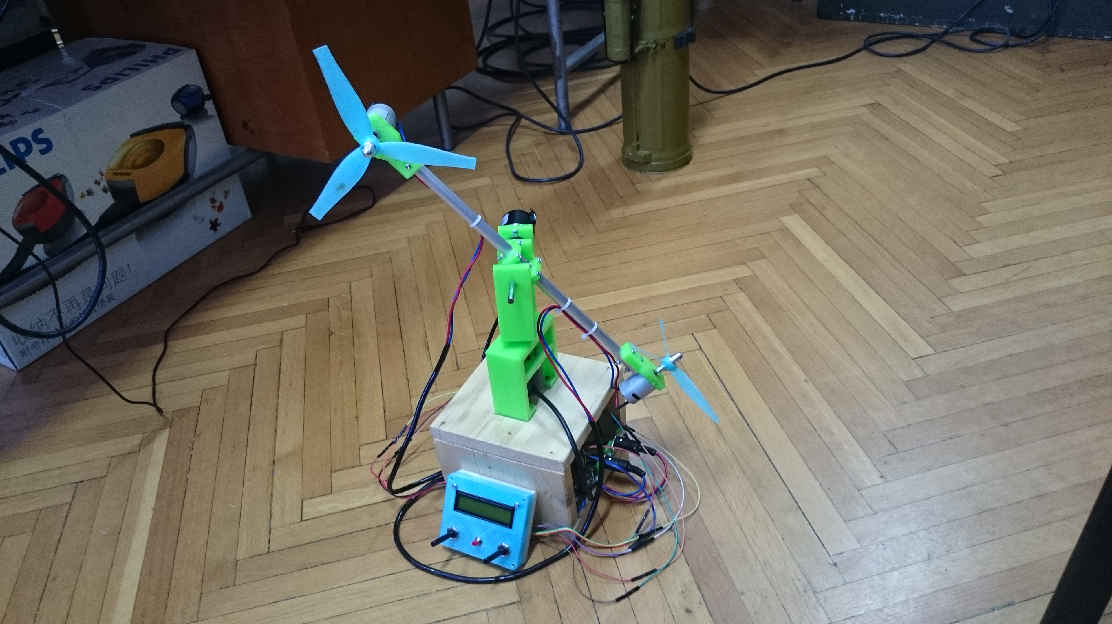
Upravljanje statičkim helikopterom s dva stupnja slobode
Luka Galović
Bojan Spahija

Slide 2
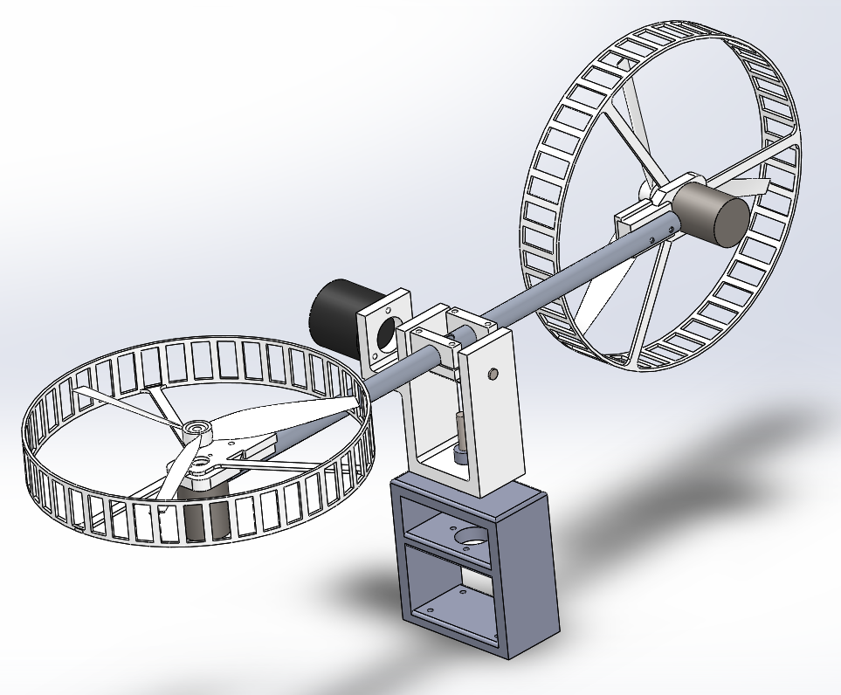
CILJ
Upravljanje modelom statičkog helikoptera pomoću mikrokontrolera
Helikopter prethodno upravljan pomoću MATLAB-a i Quanserovog modula
Povećanje mobilnosti

Slide 3
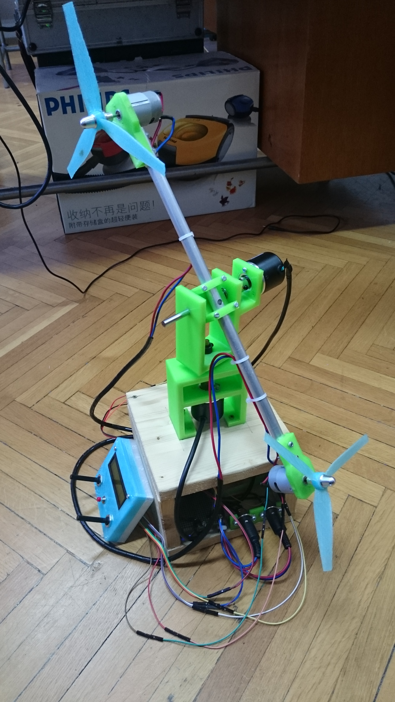
DIZAJN

Slide 4
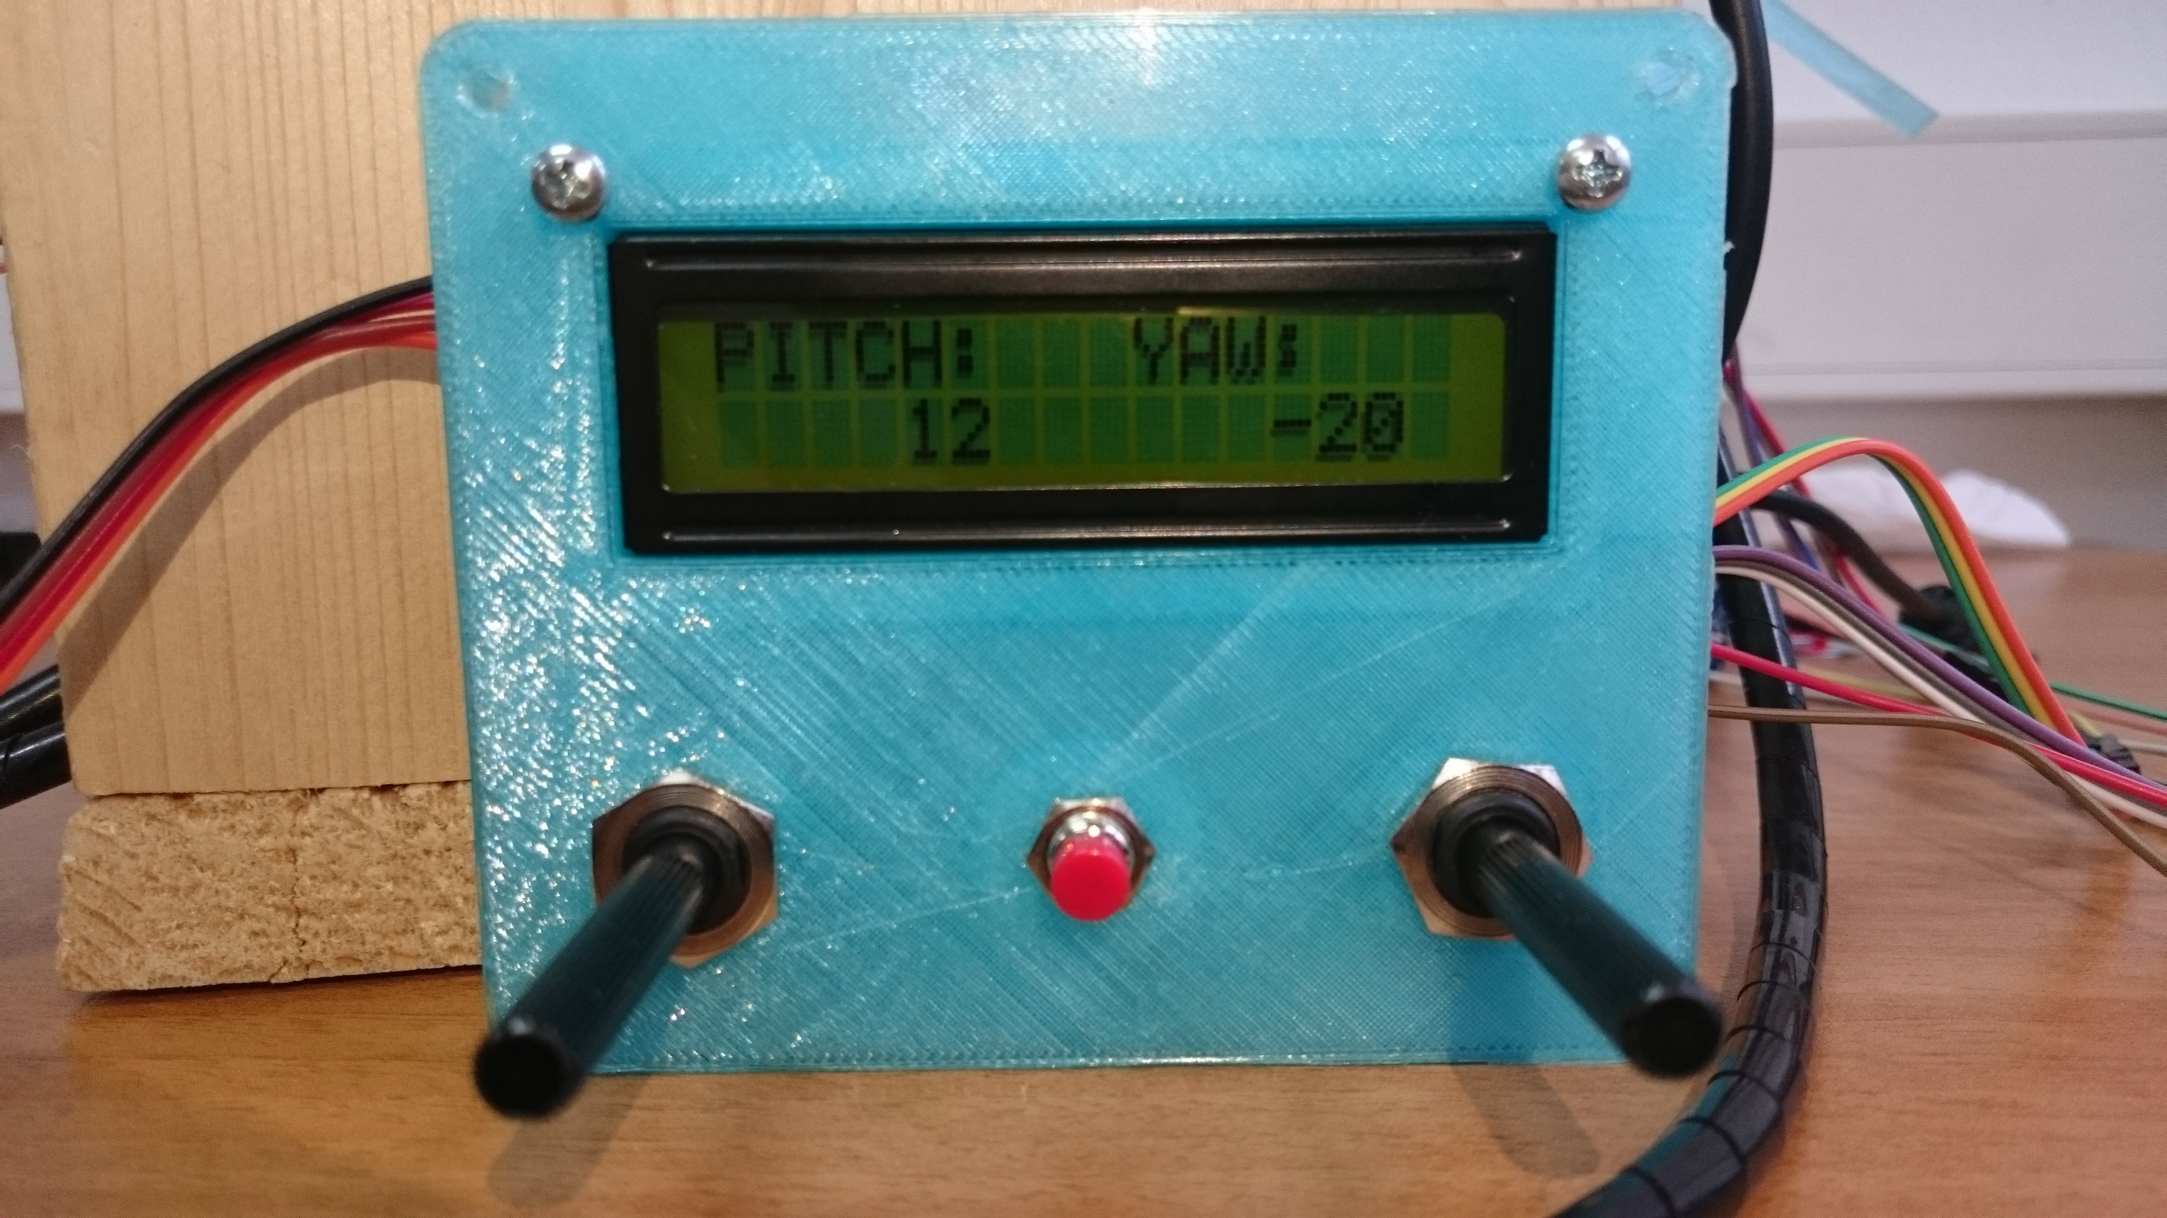
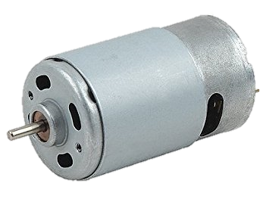
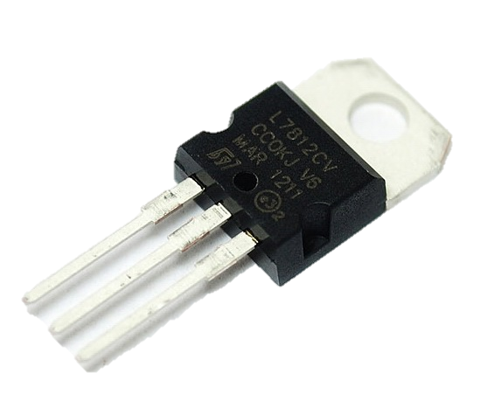
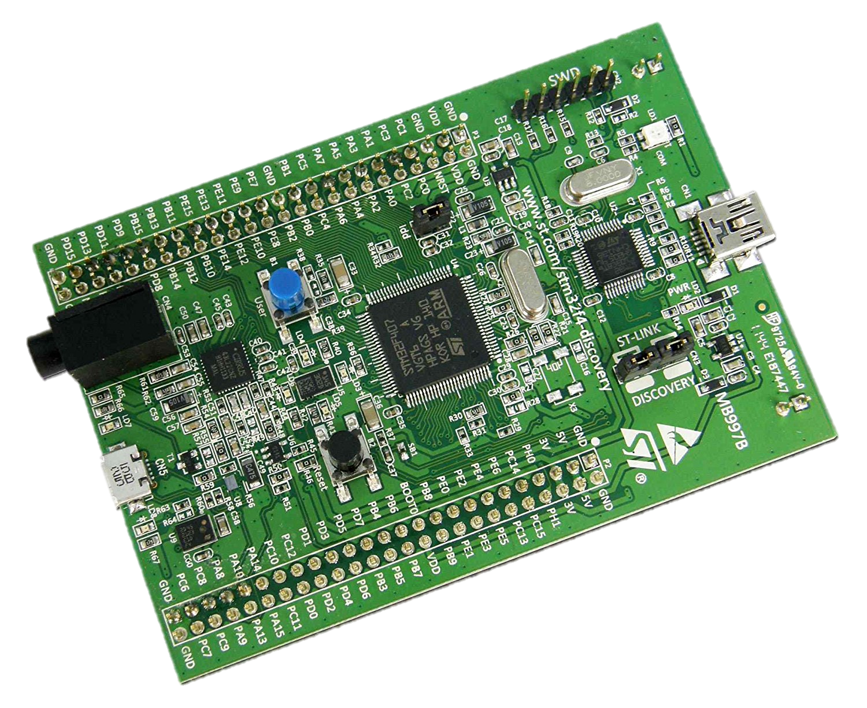
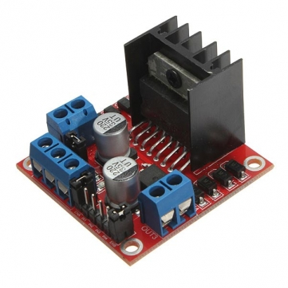
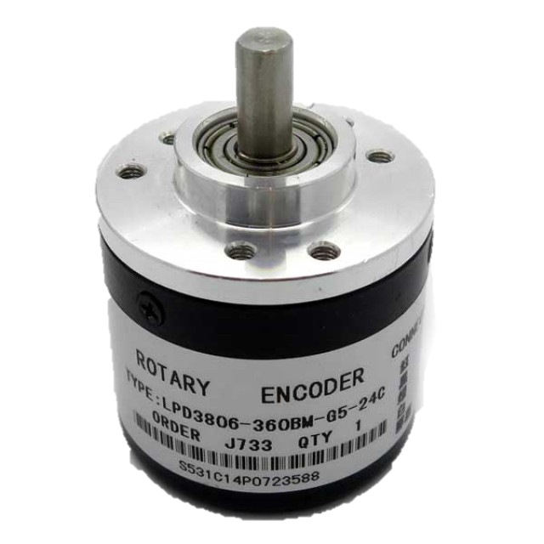
KOMPONENTE

Slide 5
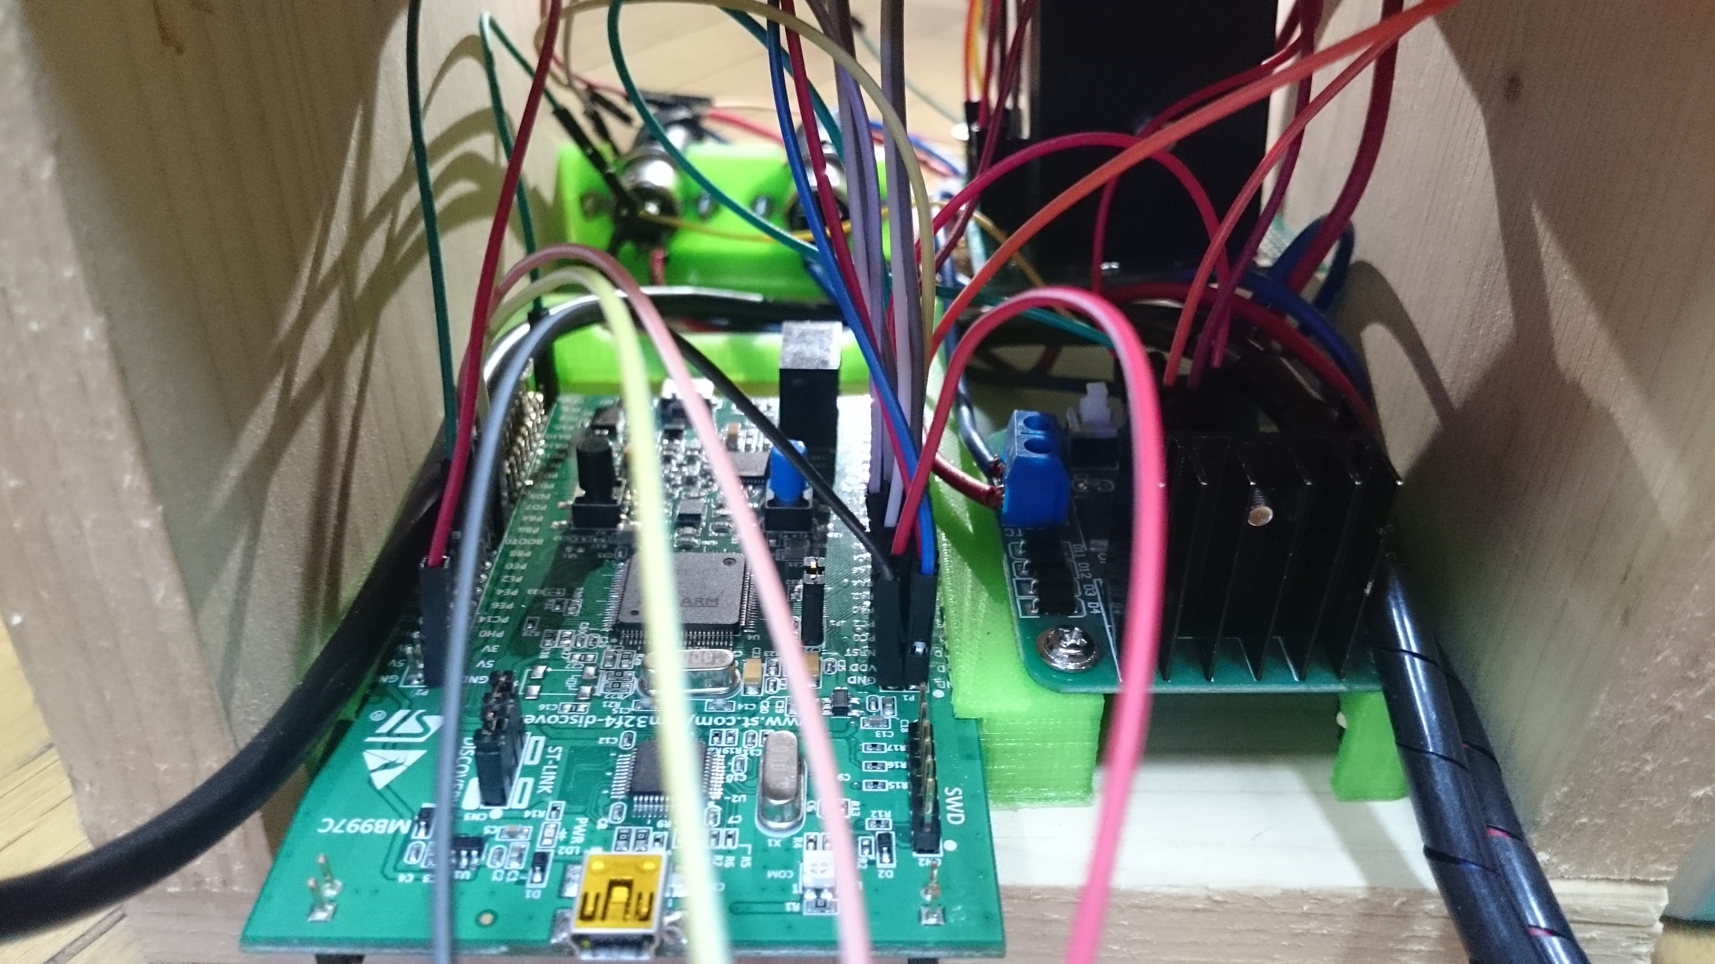
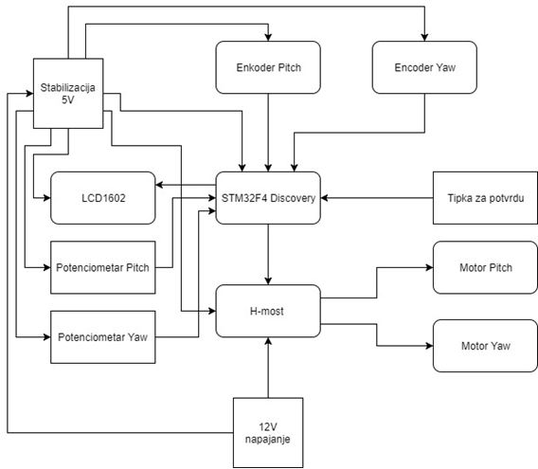
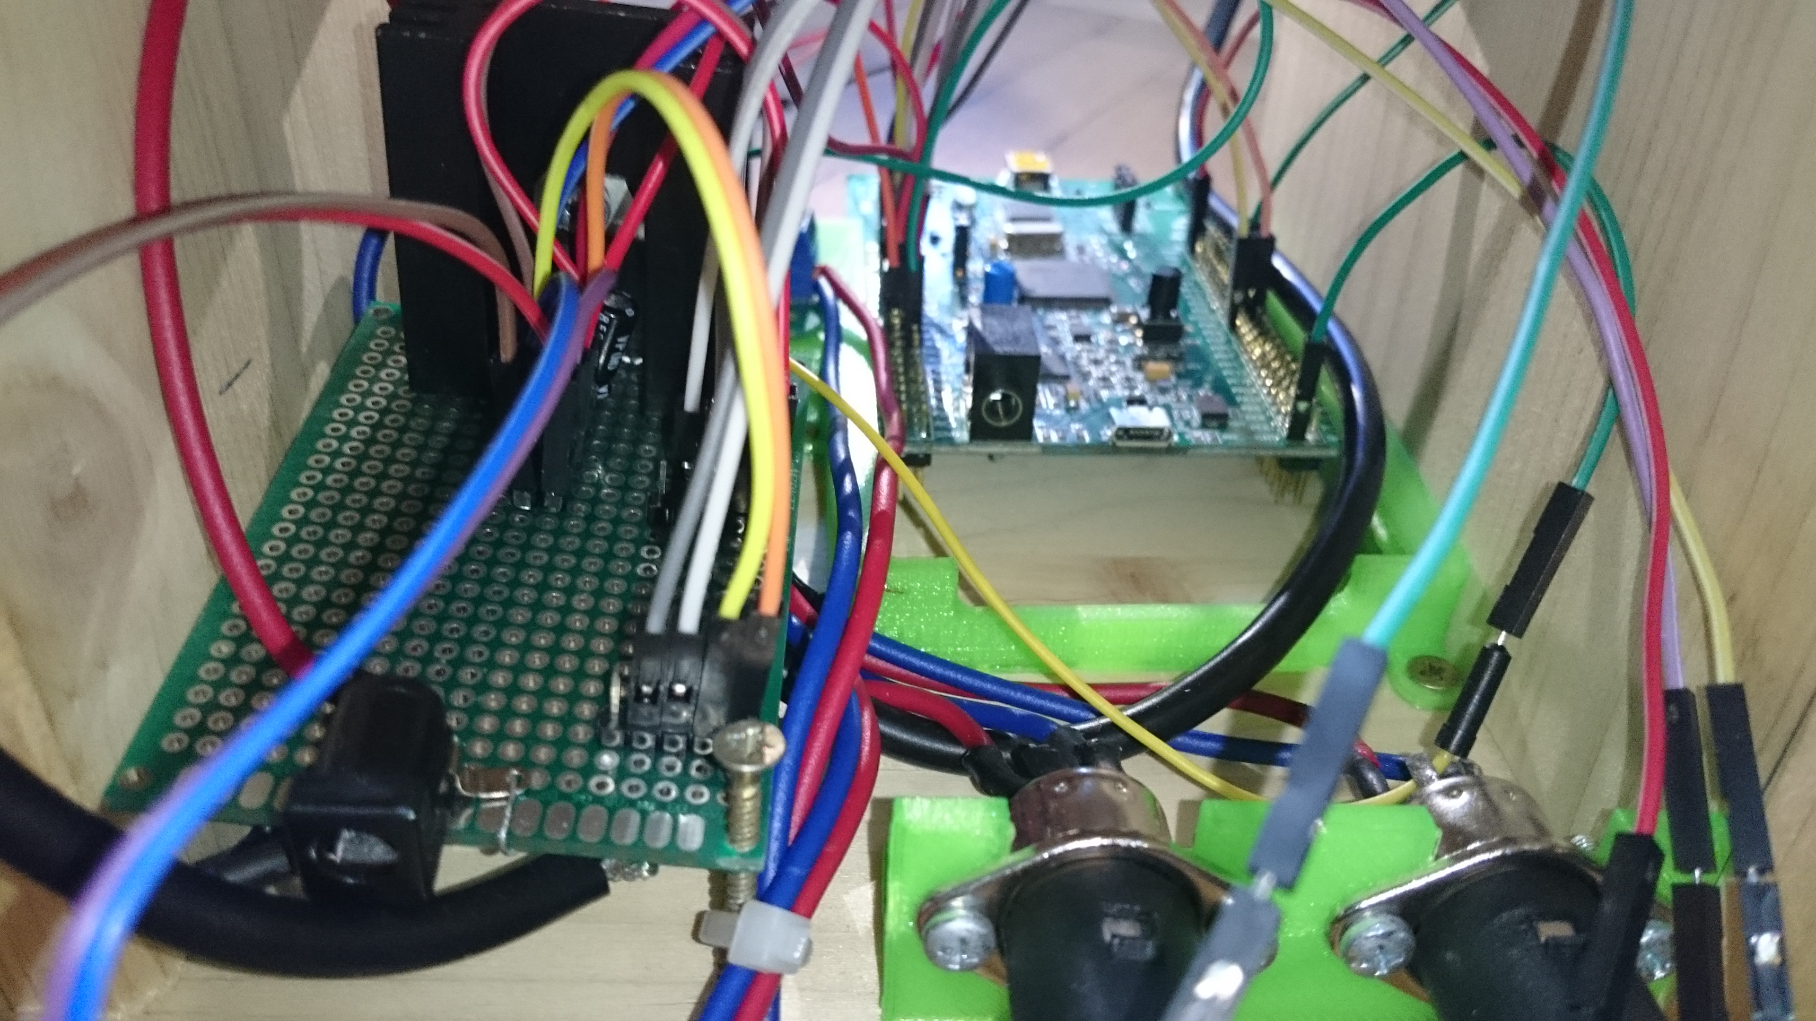

Slide 6
Programsko riješenje
Glavni prekidni potprogram (timer interrupt, 1kHz):
Diskretizirani LQR regulator
Postavljanje duty cyclea PWM-a za svaki motor
Učitavanje kuta s enkodera
Osvježavanje kuta zadanog potenciometrima na LCD-u
Provjera pritiska tipke za postavljanje nove reference

Slide 7
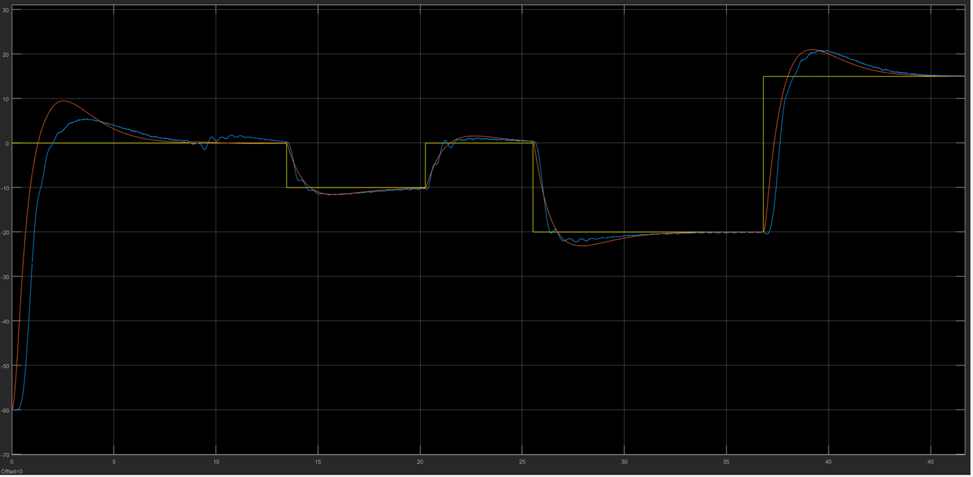
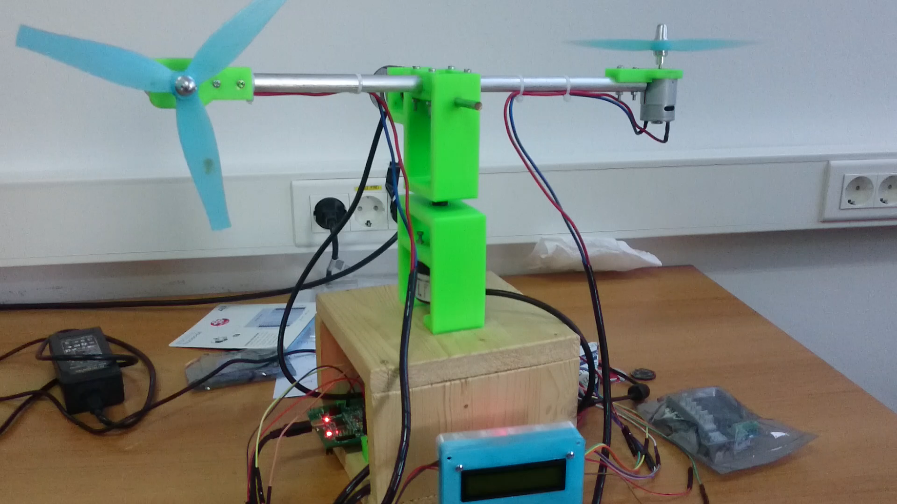

Slide 8
HVALA NA PAŽNJI

